Slide 1
Corso informatica di base
Prof. Salerno Giuseppe

Slide 2
Prima Fase

Slide 3
Cos’è un computer.
Apparecchio elettronico in grado di svolgere operazioni matematiche e logiche e di memorizzare informazioni a una velocità e in una quantità superiori a quelle di cui è comunemente capace il cervello umano; nelle sue componenti materiali ( hardware ) è costituito da meccanismi di entrata ( input ) e di uscita ( output ) delle informazioni e da un insieme di circuiti e di dispositivi sui quali si svolgono le funzioni di memoria, di elaborazione e di controllo, che avvengono grazie a programmi contenenti istruzioni ( software ); tali programmi sono basati su un sistema di computazione binario e sono scritti in vari linguaggi di programmazione; oltre ai linguaggi macchina sono stati elaborati anche linguaggi simbolici meno complessi (per es. il Fortran), in parte numerici e in parte alfabetici, che riducono le difficoltà di trasmettere istruzioni alla macchina.
Computer portatile, elaboratore in cui lo hardware è contenuto in un unico blocco a forma di valigetta facilmente trasportabile ( laptop c. ) o di astuccio che può essere tenuto nel palmo della mano ( palmtop c. ), oppure può avere le dimensioni di un'agenda ( notebook c. ).

Slide 4
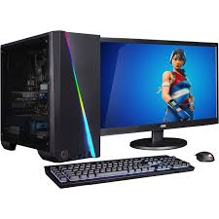
Desktop

Slide 5
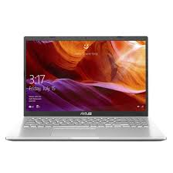
Laptop

Slide 6
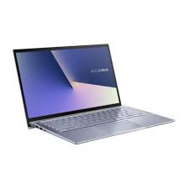
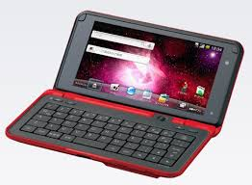
NOTEBOOK
Palmtop

Slide 7
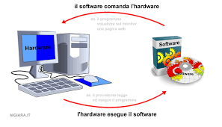
Informatica
Software
Hardware
Programmi
Computer

Slide 8
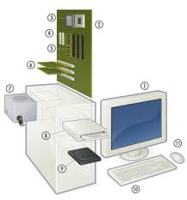
Monitor
Scheda Madre
Processore
Memoria RAM
Scheda video
Alimentatore
Masterizzatore
Disco fisso
Mouse
Tastiera
Un computer ha bisogno di un sistema operativo: Windows o Linux

Slide 9
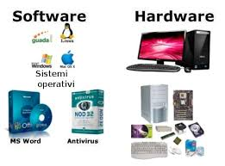
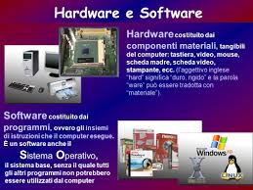

Slide 11
RAM significa Random access memory, memoria ad accesso casuale. In un certo senso si può dire che la RAM sia il “banco di lavoro” del computer. La RAM mette a disposizione del processore la parte di memoria che serve alla CPU per una qualsiasi elaborazione, come far girare un programma.
La RAM è una memoria volatile. Significa una cosa ben precisa: quando non viene alimentata, la RAM si svuota. In altre parole quando spegniamo il computer automaticamente cancelliamo tutto quanto era presente sulla RAM e che è stato precedentemente usato per avviare programmi di vario genere. Usando una metafora, la RAM è il “banco di lavoro” della CPU.
Anche la ROM è un tipo di memoria. Ma presenta una prima, significativa differenza con la RAM: la Read only memory (ROM) è come dice il nome stesso una memoria di sola lettura. Tutto quanto presente nella ROM non può essere né modificato né cancellato.

Slide 14
Computer e Società, Casa e ufficio, Servizi Informazione e comunicazione,
1 I computer nella vita di ogni giorno.
I computer servono per svolgere operazioni che richiedono calcoli complessi, tempi brevi, precisione, ripetitività, elaborazione di grandi quantità di dati, reperimento di informazioni.
2 il computer in casa.
Il computer è presente in quasi tutte le case, perché con esso è possibile controllare e gestire il bilancio familiare, cercare informazioni, fare acquisti in rete, divertirsi e trascorrere il tempo libero coi videogiochi, consultare enciclopedie, utilizzare corsi di autoistruzione tramite file multimediali, ascoltare e produrre musica. Si può anche lavorare da casa tramite il telelavoro, in cui il lavoratore si connette alla rete aziendale tramite il proprio computer.

Slide 15
3 I computer nel lavoro e nell'istruzione.
L'introduzione del computer nel mondo del lavoro ha permesso la riduzione del costo del personale e la semplificazione di gran parte delle procedure. l'Office Automation, cioè l'automazione del lavoro di ufficio, è uno dei settori che ha sfruttato maggiormente i mezzi informatici. I programmi più diffusi per questo scopo sono pacchetti integrati, appositi software che permettono di realizzare documenti utili nell'ambito aziendale, supportano spesso un minimo di strumenti grafici. Le aziende, hanno subito un'introduzione massiccia nel campo dell'amministrazione automatizzando le procedure relative alla gestione del personale, degli stipendi, della contabilità e del magazzino; nel settore decisionale tramite pianificazione del lavoro, indagini di mercato e il controllo qualità; vanno citati in oltre, la progettazione e la produzione assistita dal computer. Esistono programmi, detti di CBT (Computer Basic Training) che forniscono una formazione personalizzata in base alle proprie conoscenze e ritmi di apprendimento

Slide 16
4 Le carte intelligenti.
Le carte intelligenti o smart card, sono carte che permettono di accedere a servizi di varia natura. Le smart card sono dotate di un microprocessore, posseggono una piccola memoria in cui contenere informazioni come dati anagrafici, dati sanitari, denaro elettronico e altri. alcune schede sono protette da un Personal Identification Number anche detto PIN, un codice d'accesso conosciuto solo dal processore e dopo alcuni tentativi sbagliati la carta si blocca, e per riabilitarla si può usare solo un altro codice, il PIN unlocking number, o PUK.
5 I computer nella vita quotidiana.
Le applicazioni informatiche hanno raggiunto la maggior parte delle attività umane, ad esempio con le tessere magnetiche (bancomat) per ritirare denaro, con i codici a barre sui prodotti, ricercando informazioni in internet, negli edifici pubblici dove vengono registrate informazione su una persona (anagrafe, ambulatori.....)e altro ancora.

Slide 17
6 E-Government.
La pubblica amministrazione si sta muovendo rapidamente per automatizzare le procedure e costruire una banca dati a cui tutti gli enti statali autorizzati possano accedere per ricavare informazioni relative al cittadino, come una cartella clinica, il luogo di residenza, i dati anagrafici...
7 E-commerce.
Attraverso il commercio elettronico è possibile fare acquisti stando comodamente seduti davanti ad un computer. esistono svariati siti, che forniscono servizi per commerciare on- line, ad esempio è eBay, che permette di acquistare e ricevere prodotti a casa propria.
8 E-banking.
Attraverso questo sistema è possibile accedere per via telematica a servizi offerti dalla propria banca, tutti i giorni a tutte le ore. Attualmente è possibile gestire via internet tutte le operazioni bancarie, il tutto da un PC connesso a internet con le necessarie autorizzazioni.

Slide 18
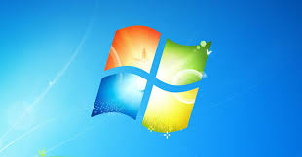

Slide 19
SECONDA FASE
GESTIRE FILE E CARTELLE, LAVORARE CON ICONE E FINESTRE, USARE SEMPLICI STRUMENTI DI EDITING ED OPZIONI DI STAMPA

Slide 20
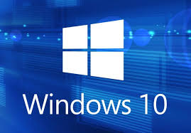

Slide 21
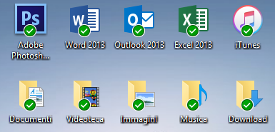
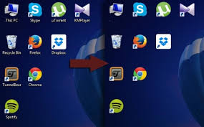
Il desktop e le sue icone

Slide 22
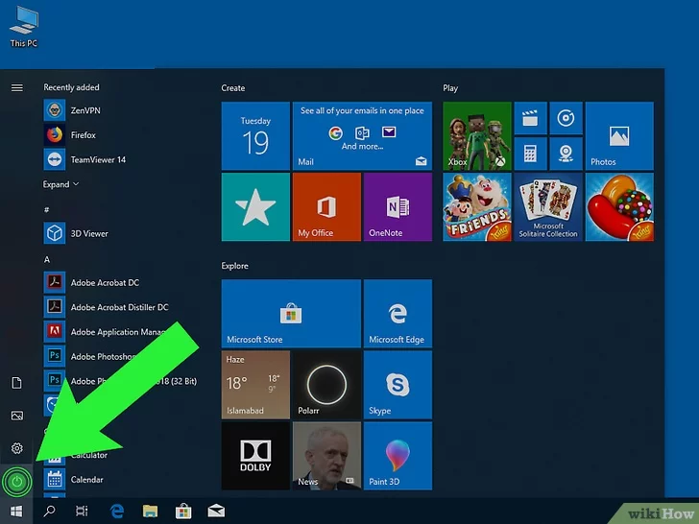
Il menu di avvio

Slide 23
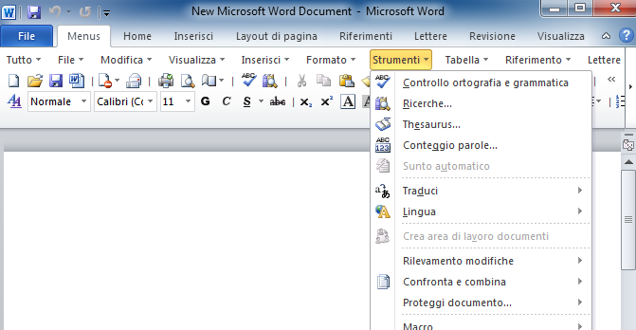
La barra degli strumenti

Slide 24
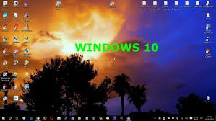
Apertura e chiusura dei vari programmi
Un programma, in informatica, è un procedimento algoritmico ad un problema dato da automatizzare, tipicamente codificato in una serie di linee di codice scritte in un certo linguaggio di programmazione da un programmatore in fase di programmazione a formare un software, che può essere eseguito da un elaboratore, ricevendo in input determinati dati e restituendo in output gli eventuali risultati ottenuti a seguito dell'esecuzione/elaborazione delle sue istruzioni.

Slide 25
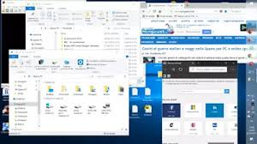
Le finestre (dimensione e forma, ridurre, ingrandire e chiudere

Slide 26
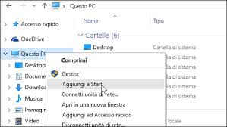
Risorse del computer (le proprietà dell’unità disco)

Slide 27
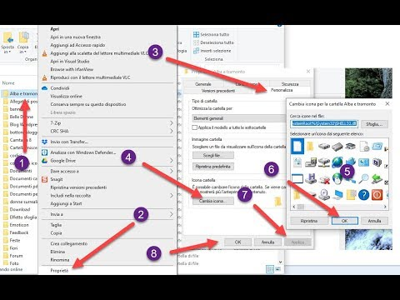
Cartelle e collegamenti

Slide 28
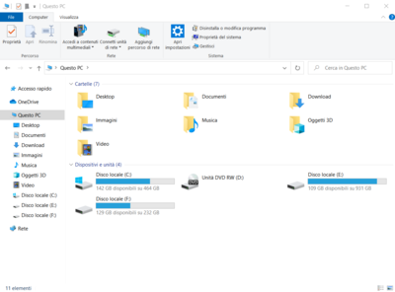
Lo strumento esplora risorse
File Explorer è la shell ( IN ITALIANO INTERPRETE DEI COMANDI) e un'applicazione di gestione file, adottata dal sistema operativo Windows di Microsoft a partire da Windows 95, che fornisce un'interfaccia utente grafica per l'accesso/navigazione ai file system di una memoria secondaria di massa (hard disk, chiavetta USB ecc...) collegata al PC.
Presenta molti elementi dell'interfaccia utente sullo schermo come la barra delle applicazioni e il desktop. Il controllo del computer è possibile senza Windows Explorer in esecuzione (ad esempio, il comando File | Esegui in Gestione attività su versioni di Windows derivate da NT funzionerà senza di esso, così come i comandi digitati in una finestra del prompt dei comandi).
In italiano il termine fu inizialmente tradotto in Gestione risorse; a partire da Windows 98 fu cambiato in Esplora risorse per poi arrivare con il nome Esplora file in Windows 8, 8.1 e Windows 10.

Slide 29
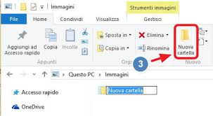
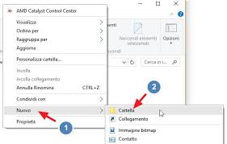
Creazione, rinomina e cancellazione cartelle

Slide 30
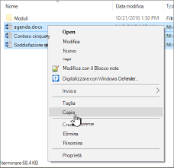
Copiare, spostare e tagliare file, copia di file tra le varie unità, cancellazione di file

Slide 31
Terza fase:
Introduzione all’uso di internet e della posta elettronica.

Slide 32
Questa parte della lezione riguarda l’uso di internet per la ricerca di qualsiasi tipo di informazione e l’uso della posta elettronica per gestire la corrispondenza elettronica.
Aprire e chiudere un programma di navigazione (browser). Capire come è strutturato un indirizzo web e visualizzare una pagina web. Cambiare la pagina iniziale di navigazione e accedere ad un indirizzo web.
Aprire un link ipertestuale o un file grafico, navigare fino ad un sito specificato e raccogliere i dati ricerca nel web: usare un motore di ricerca, definire i risultati della ricerca, fare una ricerca mediante una parola chiave usando i comuni operatori logici. Vedere l’anteprima di stampa e stampare una pagina web usando le opzioni di base e presentare il risultato di una ricerca in forma stampata.
Allegare un file al messaggio. Rispondere a un messaggio con la funzione “Rispondi al mittente”, rispondere inserendo il messaggio originale, spedire il messaggio. Usare l’indirizzario (rubrica), aggiungere e cancellare un indirizzo all’elenco, aggiornare un indirizzario con la posta in arrivo.
Inviare messaggi a più indirizzi e rispondere a un messaggio usando una lista di distribuzione.
Organizzare i messaggi: cercare e cancellare e spostare un messaggio, ordinare i messaggi per criteri (per nome, soggetto, data).

Slide 33
Che cos’è Internet? Come funziona Internet? Come si usa Internet?

Slide 34
CHE COS’È UNA RETE?
Prima di rispondere a domande del tipo che cos’è Internet, come funziona Internet o come si usa Internet bisogna innanzitutto rispondere ad un’altra domanda ovvero che cos’è una rete? In generale con il termine rete si intende una serie di componenti, sistemi o entità interconnessi tra loro in qualche opportuno modo. Nel mondo dell’informatica, queste componenti sono solitamente computer, modem router e/o semplici stampanti di rete, collegati in qualche tipica maniera tra di loro con l’intento di poter fargli scambiare a vicenda informazioni o, piuttosto, condividere determinate risorse. In informatica esistono comunque diverse tipologie di rete ma quelle più importanti sono sostanzialmente due, ovvero:

Slide 35
1. le LAN, dall’acronimo inglese di local area network, in italiano rete in area locale, che corrispondono a quelle reti realizzate all’interno di un’area piuttosto circoscritta, ad esempio in una casa, in una scuola o in un ufficio. Mediante la creazione di una rete di questa particolare tipologia si vogliono solitamente condividere determinate risorse hardware, come per esempio una stampante o un semplice scanner, o risorse software, come documenti o, in generale, file di qualsiasi tipo. In ogni caso, il collegamento esistente tra la varie componenti hardware di una LAN può avvenire solitamente o mediante l’utilizzo di speciali cavi, chiamati in gergo cavi Ethernet, oppure in maniera del tutto wireless (uàirless), ovvero senza l’utilizzo di alcun fastidioso filo. In quest’ultimo caso, tuttavia, piuttosto che di LAN si parla di WLAN, dall’acronimo inglese di wireless local area network, cioè di una rete Wi-Fi (p uài fài) che non corrisponde altro che ad una speciale LAN protetta da un’opportuna password (pàssuord) realizzata senza l’utilizzo di problematici fili;
2. e le WAN, dall’acronimo inglese di wide area network, che non sono altro che quelle reti appartenenti ad un’area geografica molto più grande rispetto alle comuni LAN, ad esempio tra nazioni o, addirittura, tra continenti. Tra tutte le WAN esistenti, quella più grande e al tempo stesso più importante prende il nome di Internet.

Slide 36
CHE COS’È INTERNET, COME FUNZIONA E COME SI USA?
Internet, quindi, non è altro che una rete di reti, ovvero un enorme insieme di reti, di qualunque natura e dimensione esse siano, tutte collegate tra loro in qualche opportuno modo. Su Internet, oltre ai comuni computer di tutti i giorni, esistono infatti altre speciali tipologie di computer, chiamate in gergo server, che non fanno altro che servire appunto le varie richieste che mano a mano questi ricevono. I computer che utilizziamo quotidianamente, difatti, non sono altro che dei particolari client (clàient), cioè dei particolari clienti che attraverso l’utilizzo di un comunissimo browser (bràuser) fanno una determinata richiesta a questi server, come ad esempio la visualizzazione di una semplice pagina web, i quali, a loro volta, dopo aver soddisfatto tale richiesta, hanno il compito di restituirne il risultato. Mediante l’utilizzo di un qualsiasi browser e di un’appropriata connessione, si può quindi navigare su Internet per, ad esempio:
cercare informazioni su un determinato argomento;
leggere le ultime notizie disponibili;
visualizzare dei video e/o ascoltare della musica, magari attraverso un sito come YouTube ( iùtub);
visitare virtualmente determinati luoghi;
mettersi e rimanere in contatto con amici e parenti utilizzando, ad esempio, Skype ( scàip), la classica posta elettronica o i più moderni social network;
comprare e/o vendere oggetti di qualsiasi tipo, mediante degli appositi siti come ad esempio Amazon o eBay ( ibèi);
e molto, molto altro ancora.

Slide 37
Per fare tutte queste cose in genere si utilizza un cosiddetto motore di ricerca, tra i quali il più famoso è senza ombra di dubbio Google (gùgol), che in pratica non è altro che una sorta di enorme elenco contenente miliardi e miliardi di informazioni organizzate in base a ben precisate frasi o parole, chiamate, in gergo, chiavi di ricerca. Arrivati dunque a questo punto dovresti aver finalmente capito sia che cos’è Internet, sia come funziona Internet, sia come si usa Internet.

Slide 38
Cos'è un URL e come è strutturato
L'abbreviazione URL sta per Uniform Resource Locator e viene anche chiamata solitamente indirizzo Internet o indirizzo web.
Un URL è composto da diversi componenti. L'esempio seguente dovrebbe aiutare a capire alcuni dei diversi componenti:
Un sito web o sito Internet^{[1]} è un insieme di pagine web correlate, ovvero una struttura ipertestuale di documenti informativi che risiede, tramite hosting, su un server web, raggiungibile dall'utente finale attraverso un comune motore di ricerca e/o un indirizzo web tramite l'uso di browser web.

Slide 39
Cos'è un link
Un link è un collegamento, generalmente fra la pagina di un sito e un’altra.
Si riconosce perché solitamente ha un colore diverso rispetto al resto del testo e perché passandoci sopra col mouse un link cambia aspetto.
Esempio: questo è un link
Quando viene cliccato, un link, o collegamento, rimanda a un’altra pagina web, ma può anche rimandare a un file da scaricare, a un paragrafo di quella stessa pagina, oppure può attivare funzioni particolari come nell’esempio precedente.
Cliccando un link si può finire anche su un altro sito web, diverso da quello di partenza.
I links sono un ottimo sistema per passare da una pagina web all’altra, per approfondire un argomento e per raggiungere risorse e siti diversi in modo rapido e diretto, senza dover ogni volta scrivere “www.nome del sito.it/nome della pagina” nella barra degli indirizzi.

